Slide 1
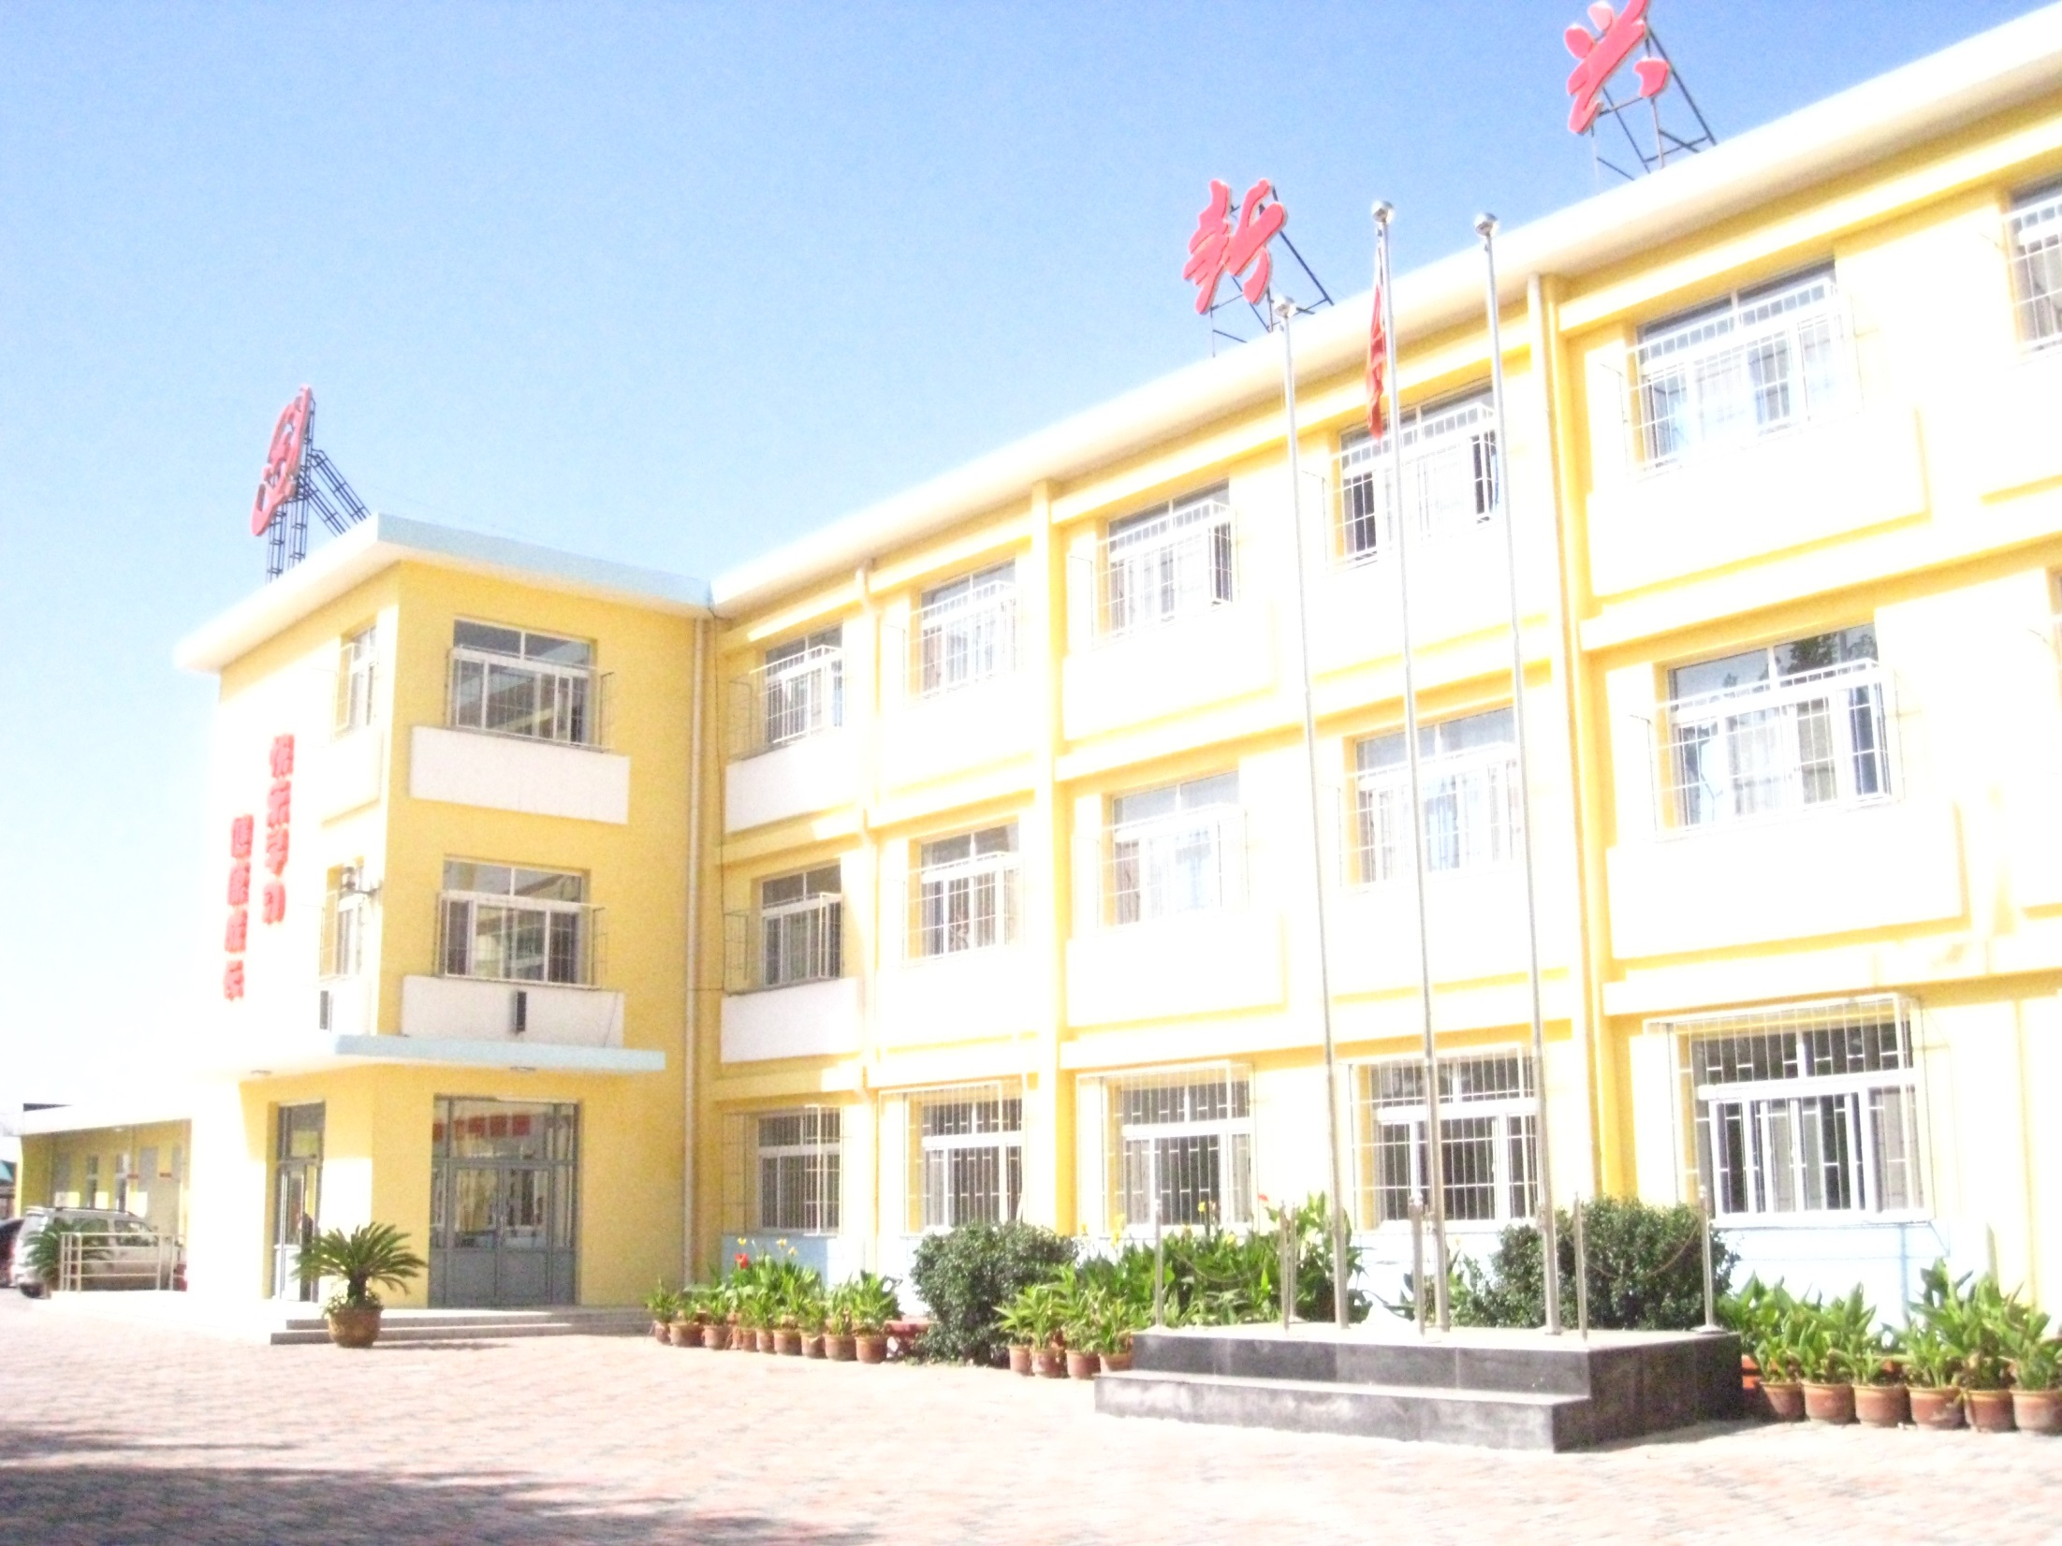
利用信息技术培养低段学生
识字能力的研究
课题开题会
新兴小学
2019.03

Slide 2
利用信息技术培养低段学生识字能力的研究
单位：天津市东丽区新兴小学
负责人：王惠萍
时间：2019年3月

Slide 3
目录
1 课题名称
3 研究目标
4 研究内容
2 选题意义与研究价值

Slide 4
目录
5 研究方法
7 预期成果及表现
8 参加者的学术背景
6 研究步骤

Slide 5
1 课题名称
教育环境的“信息化”，创设丰富、多样、美好的教育信息环境，使师生在任何时间任何地点都能获得充满生机和活力的校园环境的熏陶。而网络资源的强大功能实现了学生和家长共同见证学生的学习过程，人人通平台创建了师生交流、生生交流、家校沟通的平台，为学生的学习拓展了广阔的空间。所以本次课题定为：利用信息技术培养低段学生识字能力的研究。

Slide 6
2 选题意义与研究价值
我校的信息技术资源为教师的教学提供了有效手段：电子白板，实现了学生在信息技术环境下的学习，感受着高科技带来的直观体验；云资源的出现，将图书馆搬进网络，取之不尽的网络图书资源，可以满足学生随时随地识字学习和课外阅读；家校通平台，使交流和评价及时化，增强了针对性和有效性。强大的视听觉冲击和触摸觉的刺激，有效地调动了儿童多种感官积极参与学习，符合儿童心理特点。一二年级学生使用的教材是部编版教材，对于识字的要求有别于人教版教材。识根据语文课程标准的要求，小学低年级要认识1800个常用汉字，会写1000个汉字，这是一项非常艰巨的任务。新的课程改革更把低年级识字教学列入了重中之重的地位。字是阅读和写作的基础,也是小学低年级语文教学的重点和难点。培养学生自主识字的意识，提高学生的识字能力，掌握多样的识字方法，培养创新、求异思维，提高学生自己动手解决问题的能力，强化自主识字的意愿。

Slide 7
2 选题意义与研究价值
语文学科具有工具性的特点，“得语文者得天下”，话虽偏颇，却也说明语文的重要性，而识字教学更是学好语文的基础。由于低年级学生年级小，他们的注意力不稳定、不持久，且常与兴趣密切相关。生动、具体、新颖的事物，较易引起他们的兴趣和注意，而对于比较抽象的概念、定理，他们则不感兴趣，因而不易长时间地集中注意力。因此，我们要不同的课堂教学方法，让学生轻松识记生字，提高识字效率。以文字为载体，以信息技术为有效手段，提高学生的书写、阅读水平，积累词语、语言，提高学生的理解能力和表达能力。在学生充分感受中国汉字和中国文化的独特魅力的同时，也感受着现代科技带来的欣喜和惊奇。

Slide 8
3 研究目标
激发学生识字兴趣，增加学生识字量，培养自主识字意识，掌握多样的识字方法。
利用多媒体课件，习得多种识字方法。
学会学习，学会运用。
学生方面

Slide 9
3 研究目标
熟练操作多媒体应用软件能力。
利用信息技术手段，提高识字教学效率。
全面提高学生能力。
教师方面

Slide 10
4 研究内容
掌握多种识字方法。
教师信息技术手段的操作。
激发学生认字兴趣。
感受音形义结合的特点。
培养学生识字的意愿和兴趣。
评价多元化。

Slide 11
5 研究方法
文献研究法
实践操作法
课例研究法
案例研究法
调查分析法

Slide 12
6 研究步骤
第一阶段 准备阶段
成立课题组，课题负责人：王惠萍，负责课题的组织与实施，撰写课题方案及总结报告等。课题组成员：张金茹、杜奕璇、赵靖、吴国栋。成员分工合作收集研究资料，信息技术教师对课题组全体成员做信息技术整合方面的专题讲座。进行开题论证、制定课题研究方案。

Slide 13
6 研究步骤
第二阶段：研究实施阶段
（一）起步阶段。
（二）研究提高阶段
（三）研究深入阶段

Slide 14
6 研究步骤
第三阶段：总结阶段。
对课题研究进行全面总结，形成最终成果。分析整理资料，撰写结题报告，敬请专家评测指导。

Slide 15
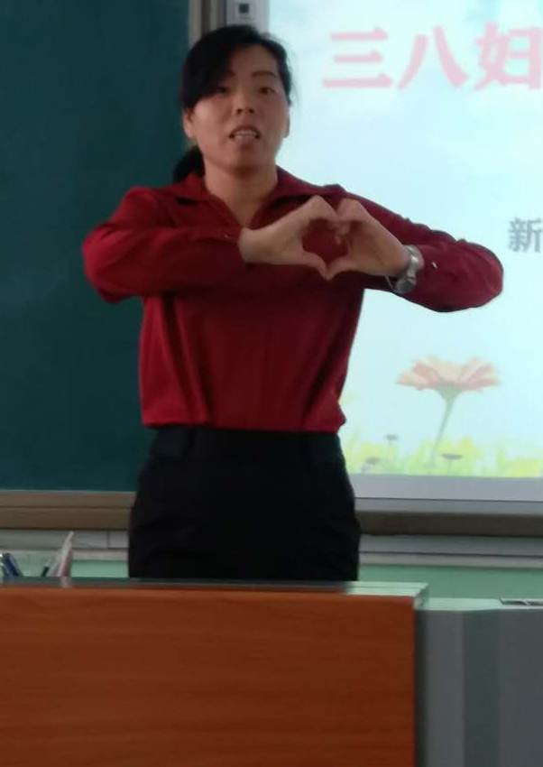
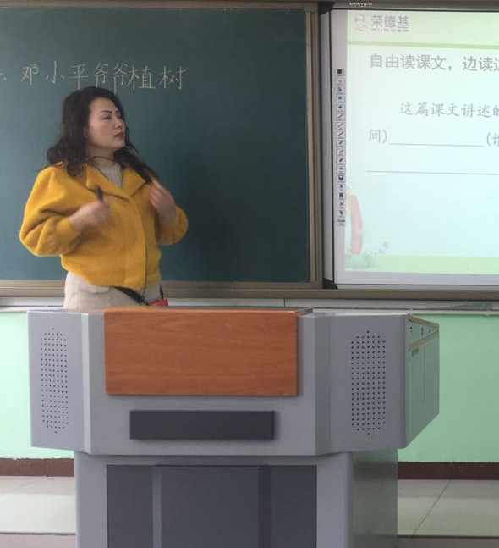
八、参加者学术背景

Slide 16
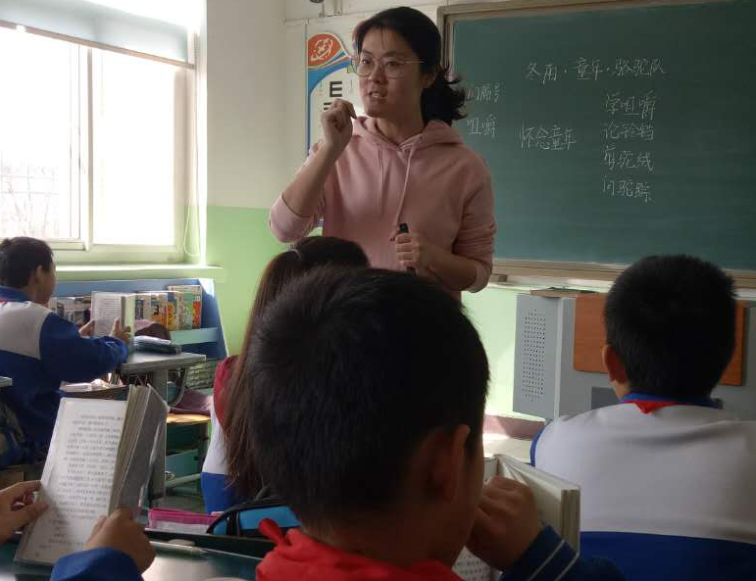
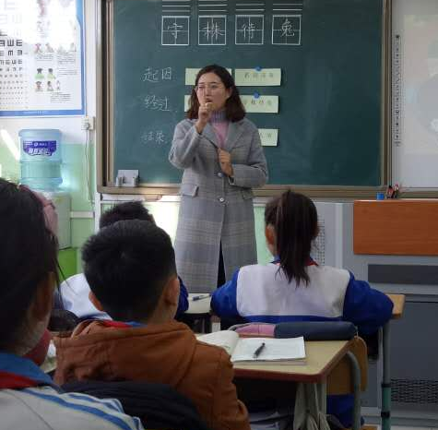
八、参加者学术背景

Slide 17
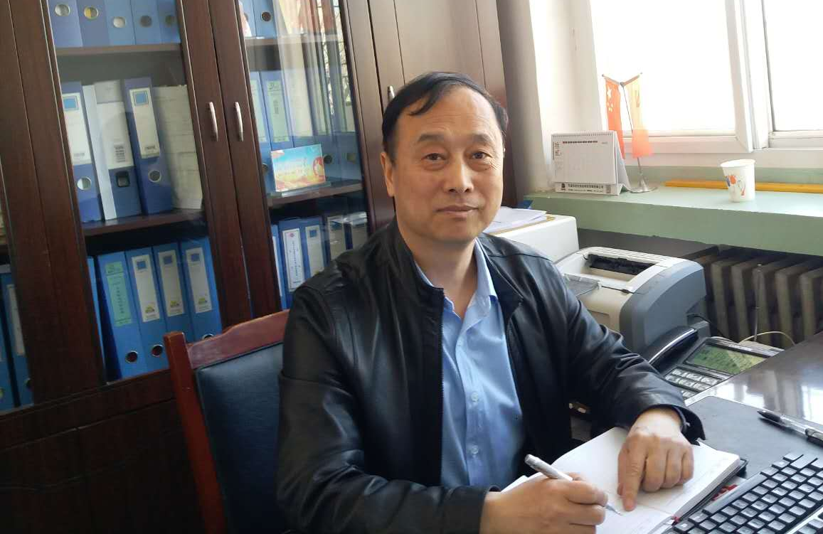
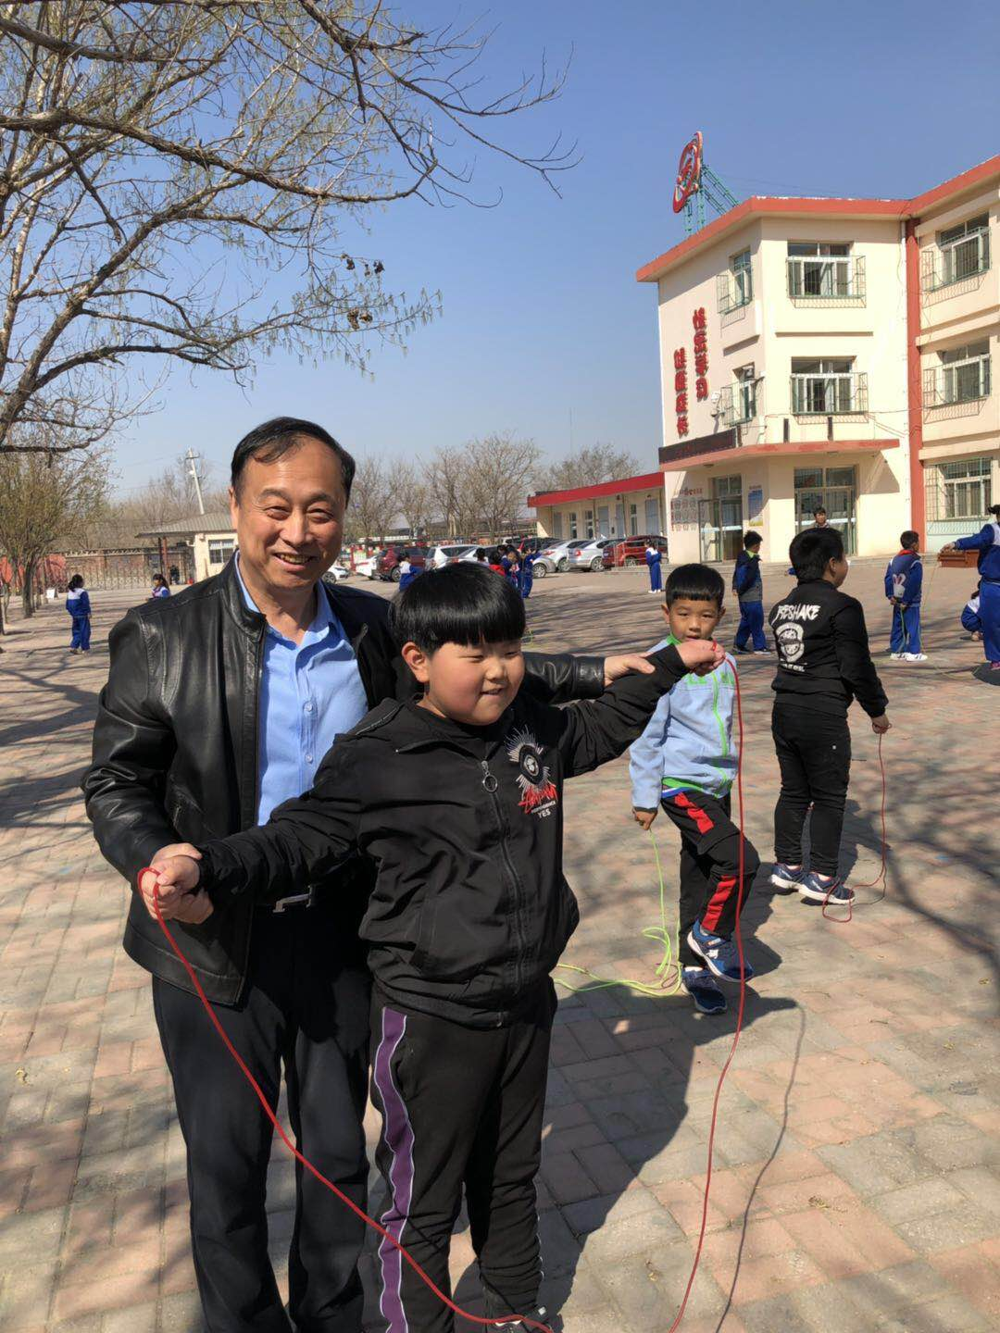
八、参加者学术背景

Slide 18
感谢各位专家领导
与各位老师的聆听观看

Slide 19
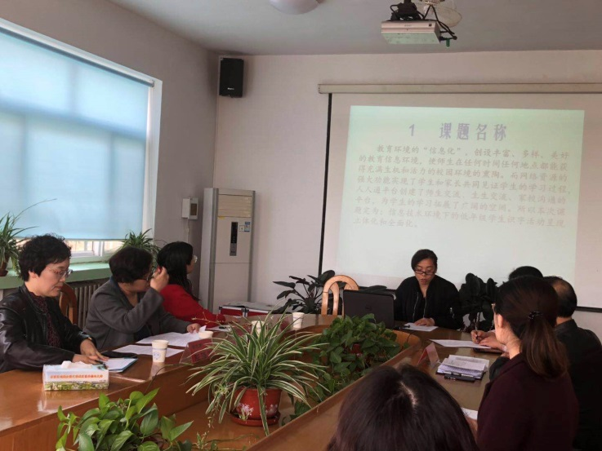
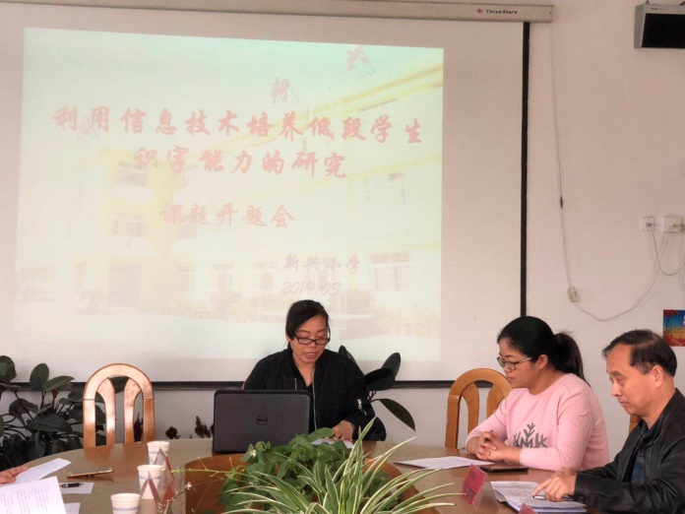
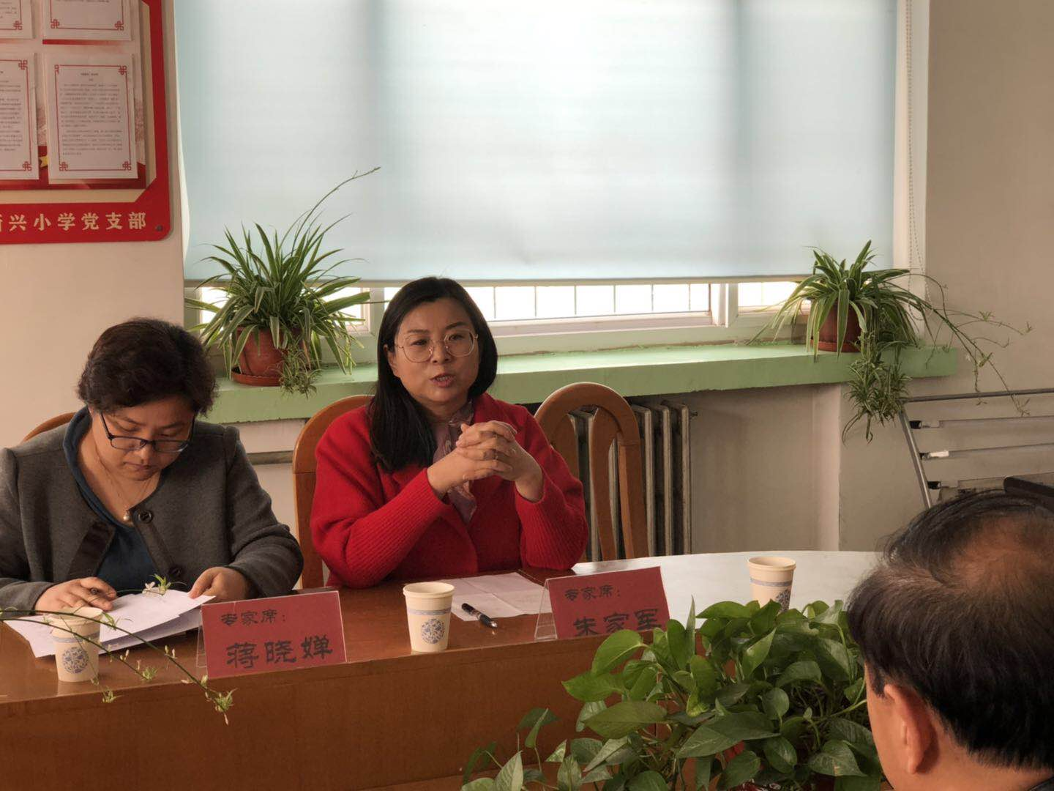
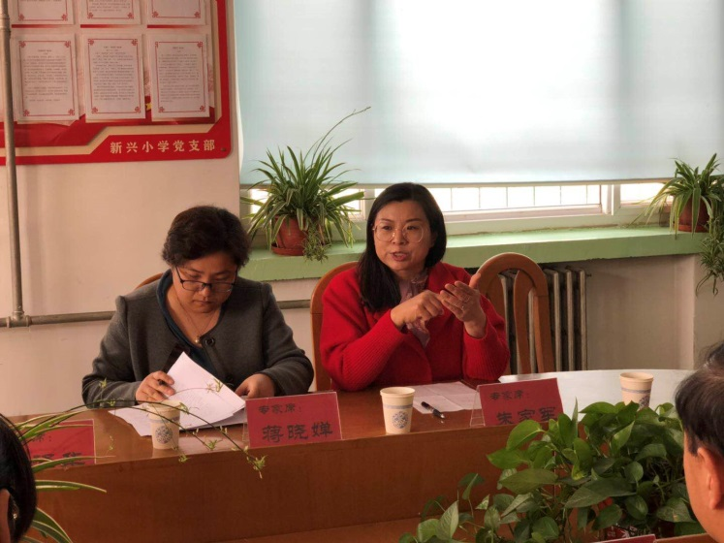

Slide 20
